Slide 1

Cahit Arf Bilgi Merkezi
2010 Faaliyetlerimiz
&
TÜBİTAK EKUAL Değerlendirme
Dr. Elif Aytek GÜRSES
ULAKBİM Md.Yrd.V.
(Cahit Arf Bilgi Merkezi)
elif@ulakbim.gov.tr
23-25 Mayıs 2011
TÜBİTAK EKUAL VII. Yıllık Toplantısı

Slide 2

Kanuni Dayanak
TÜBİTAK Kuruluş Kanununun 2. maddesinin (i) bendinde
belirtilen kurumun görevleri:
Dokümantasyon, bilgi sistemleri, bilgi bankaları, veri tabanları, kütüphane ve arşiv gibi bilimsel ve teknolojik destek birimleri kurmak, mevcut ulusal ve uluslararası yapı ve sistemlerle işbirliği yapmak (CABİM-Cahit Arf Bilgi Merkezi);
Araştırma ve eğitim kuruluşları arasında araştırma ve eğitim amaçlı elektronik haberleşme hizmeti verecek ağlar kurmak, işletmek ve bu ağların yurt içi ve yurt dışındaki ağlarla bağlantısını sağlamaktır (ATB - Ağ Teknolojileri Birimi).

Slide 3

Organizasyon
Eğitim ve Araştırma
Ağ Altyapısı
Akademik İçerik Sağlama ve
Ulusal Bilgi Hizmetleri
Ulusal Akademik Ağ
(UlakNET)
Cahit Arf Bilgi Merkezi
(CABİM)
Ülkemizdeki tüm akademik kurumları birbirine ve küresel araştırma ağlarına bağlayan ULAKNET alt yapısını işletmekte. ULAKNET üzerinden ağ servisleri sunarak, ulusal ağın Ar-Ge amaçlı kullanımını sağlamayı,
  Cahit Arf Bilgi Merkezi aracılığı ile ulusal ölçekte yaygın bilgi hizmetleri ile ülkemizdeki araştırmacı alt yapısına “içerik” desteği sağlayarak ülke genelindeki bilimsel faaliyetleri etkinleştirmeyi amaçlamaktadır.

Slide 4
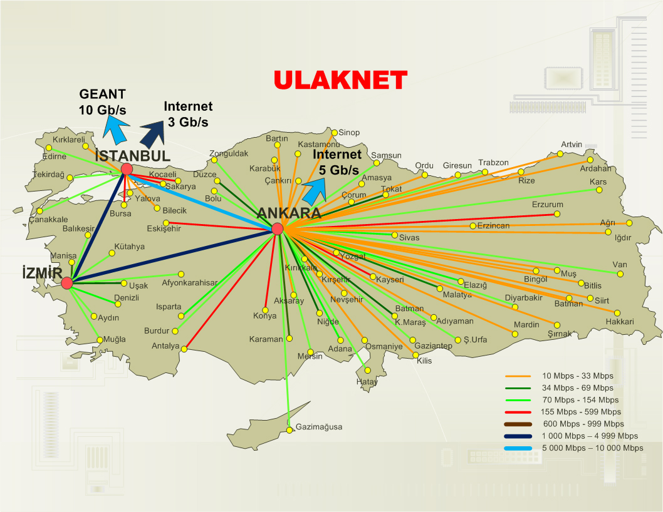
ULAKNET 2011
158 Üniversite ve Araştırma Kurumu,
~867Bağlantı
~ 100.000 Araştırmacı ve Akademisyen,
~ 2.500.000 Öğrenci

Slide 5









Koleksiyon Geliştirme &
Bilgi Hizmetleri
Cahit Arf Bilgi Merkezi
Faaliyet Alanları
Ulusal Veri Tabanları
Akademik İçerik Sağlama:
TÜBİTAK EKUAL
Ulusal Belge Sağlama &
TÜBESS
Ulusal
Toplu Katalog
Süreli Yayınlar
Katalogu
Yayın Tarama ve
Danışma Hizmetleri
UBYT- Uluslararası
Yayınları Teşvik
Bibliyometrik
Çalışmalar

Slide 6
ULAKBİM Cahit Arf Bilgi Merkezi
2010 FALİYETLERİMİZ
Performans Ölçütü | 2010
Kullanıcı Sayısı | 94.802
Veri Tabanları Tarama | 25.969.946
Veri Tabanları İndirilen Makale | 18.432.422
TÜBİTAK EKUAL Araştırmacı Sayısı | 8.760.000
Ulusal Veri Tabanları (5) Kayıt Sayısı | 119.271
Ulusal Veri Tabanları “İndekslenen” Yayın | 86.823
Ulusal Veri Tabanları “Tam Metin” Makale | 55.429
Ulusal Belge Sağlama – Sağlanan Yayın | 50.428
Bibliyometrik Çalışma ve Raporlar | 21
UBYT Teşvik Verilen “Başvuru” | 22.197
UBYT Teşvik Verilen “Araştırmacı” | 13.421
UBYT Teşvik Verilen “Yayın” | 13.139
Düzenlenen Konferans / Çalıştay Sayısı | 6

Slide 7
CABİM
2010 – 2011 FAALİYETLERİMİZ
UVT’de indekslenen Türkçe dergiler
akademik yükseltme kriterlerine dahil edildi.
Hukuk ve Beşeri Bil. UVT kapsamına alındı…
WoS’da indekslenen yayın sayısı 76’ya yükseldi.
Akademik Dergi Sayısı | 662
TÜBİTAK Projeleri | 10.592 (%95 TM)
Ulusal Makale Sayısı | 114.974
Tam Metin Makale Sayısı (PDF) | 58 Bin +
Notes:
700 Bin makale indirilmiştir.

Slide 8
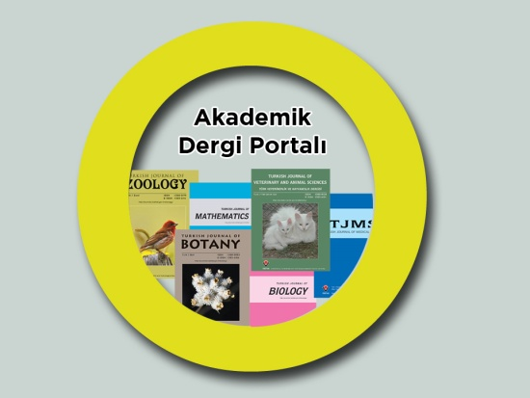


CABİM
2010 – 2011 FAALİYETLERİMİZ
TAKA (Türkiye Akademik Atıf Sistemi)
CELSUS (Ulusal Bilimsel Etkinlikler & Bildiriler Veri Tabanı )
Ulusal Akademik Dergi Portalı
Notes:
Türkiye’nin ulusal akademik yayın performansının ölçümlenmesi ulusal bilimsel yayın haritasının çıkarılması amacıyla
“Türkiye Akademik Atif Sistemi (TAKA)” projesi geliştirilmiştir.

Slide 9


ULAKBİM Cahit Arf Bilgi Merkezi
2010 – 2011 FAALİYETLERİMİZ
DPT Bilgi Toplumu Stratejisi (2006-2010) ve Ek Eylem Planının 38. Md. Entegre E- Kütüphane Sistemi (EE-KS) geliştirilmesi kapsamında ULAKBİM ve TC Kültür Bak. Işbirliği ile;
  TOKAT (Türkiye Toplu Kataloğu)
  TÜBESS (Türkiye Belge Sağlama Sistemi)
TÜBESS Katılım Sözleşmesi
Eğitim ve Çalıştaylar
Web Adresi
http://www.ulakbim.gov.tr/cabim/bs/tubess/
E-Posta:
tübess@ulakbim.gov.tr

Slide 10
TÜBİTAK EKUAL
2010-2011

Slide 11
TÜBİTAK EKUAL

Slide 12
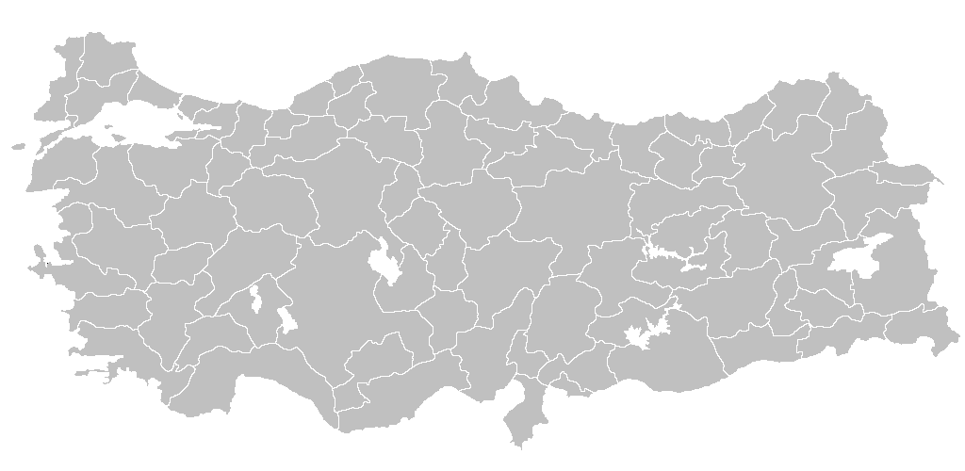

TÜBİTAK EKUAL
2006
Devlet Üniv.
Vakıf Üniv.
Askeri Kurumlar

Slide 13
TÜBİTAK EKUAL
2007
Devlet Üniv.
Vakıf Üniv.
Askeri Kurumlar
SB EAH

Slide 14
TÜBİTA K EKUAL
2011
Devlet Üniv.
Vakıf Üniv.
Askeri Kurumlar
SB EAH

Slide 15
TÜBİTAK EKUAL – 2011
Üye Dağılımı

Slide 16
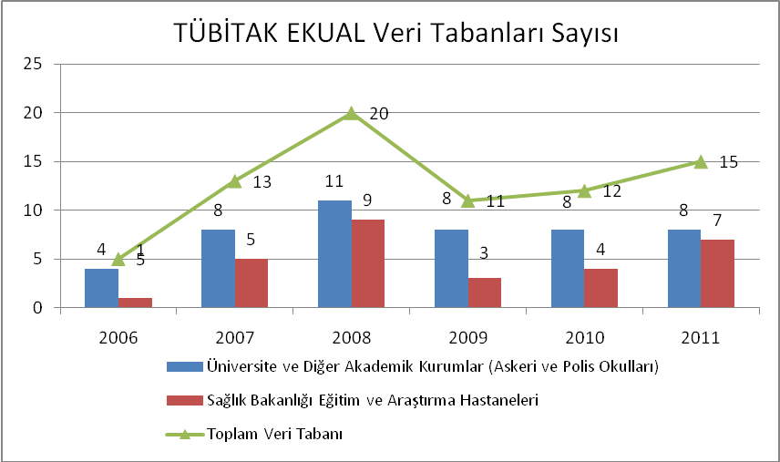
TÜBİTAK EKUAL VERİ TABANLARI

Slide 17








TÜBİTAK EKUAL VERİ TABANLARI
(Üniversiteler vd.)
Elsevier
Wos & ISI Proc.
2011
Taylor & Francis
OVID LWW
EbscoHost
Springer BF
Ovid LWW

Slide 18








TÜBİTAK EKUAL VERİ TABANLARI
(Hastaneler)
Elsevier
Wiley
Elsevier
2011 (Yeni)
Uptodate
BMJ BP
McGrawHill Access Medicine
McGrawhil

Slide 19
İÇERİK
Erişime Açık İçerik

Slide 20
Veri Tabanları Konu Dağılımı

Slide 21
Veri Tabanları Kullanım Oranları

Slide 22
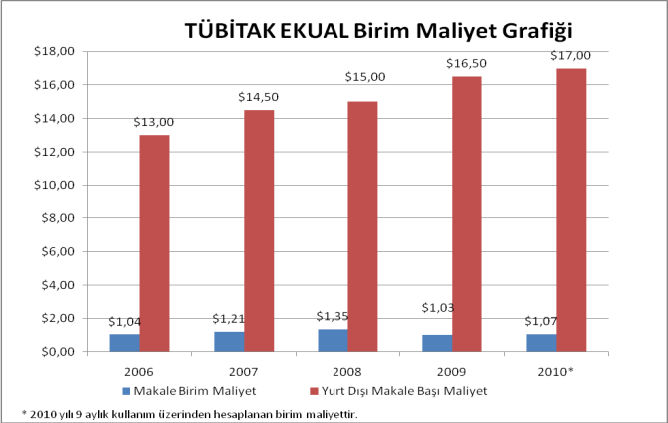
Birim Maliyet

Slide 23
ELSEVIER Science Direct

Slide 24
TR – Web of Science

Slide 25
Taylor & Francis

Slide 26
EBSCOHost

Slide 27
İlişkili Üyelikler
Kamu Kurumları Konsorsiyum Çalışmaları / ASSOSİYE ÜYELİK
27 Ekim 2009 ULAKBİM YK / E-bilgiye abonelik işlemlerinde konsorsiyum geliştirme çalışmaları
  Tarım ve Köyişleri Bakanlığı TAGEM
  Atom Enerjisi Kurumu
  Milli Savunma Bakanlığı Savunma Ar-ge Dairesi
  Maden Tetkik ve Arama Gn.Md.
  Enerji Piyasası Denetleme Kurulu
  Jandarma Gn. Komutanlığı Kriminal Sb.
  Adli Tıp Kurumu
Ayrıca;
ULAKBİM Yönetim Kurulu’nun 15.03.2011 ve 67 sayılı toplantısında alınan Kararla YÖK’e “ilişkili üye” olarak E-kitap / arşiv projesine danışmanlık hizmeti verilmesi kararlaştırılmıştır.
Notes:
Lisans ve uzmanlık düzeyinde eğitim veren akademik kurumlar TÜBİTAK EKUAL doğal üyesidir.

Slide 28
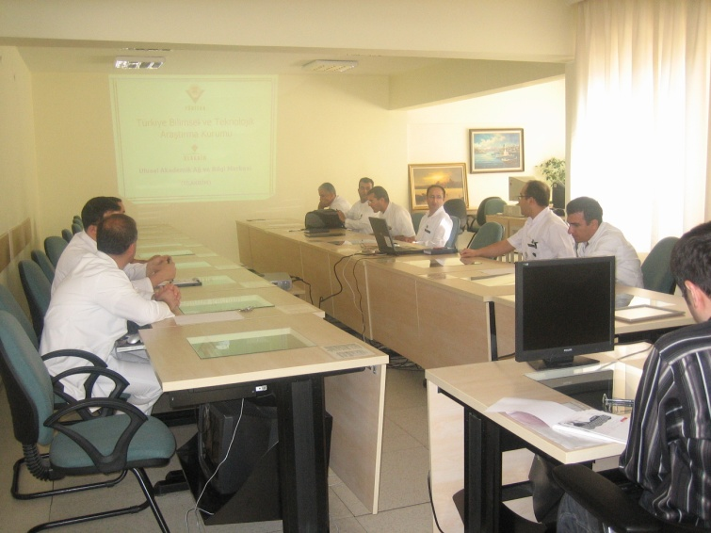
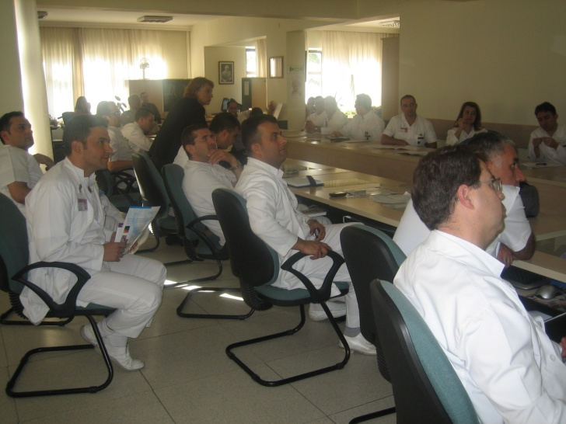
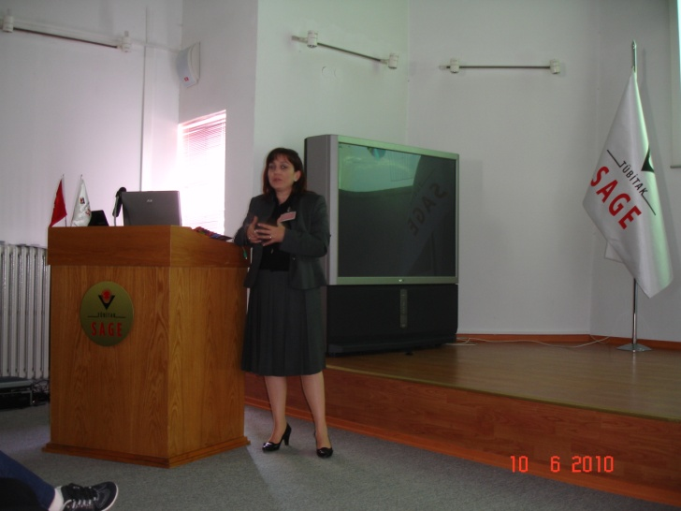
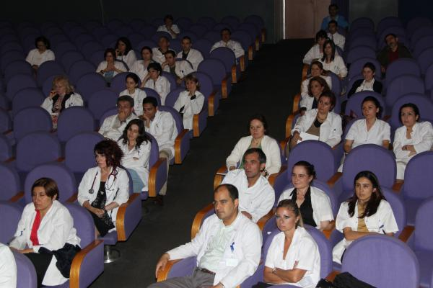
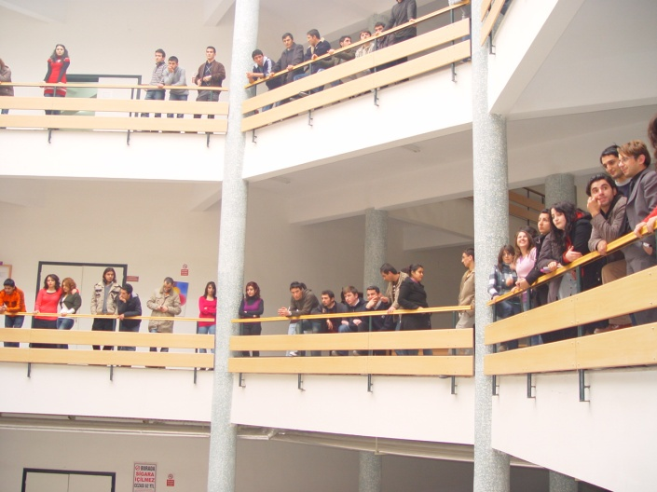
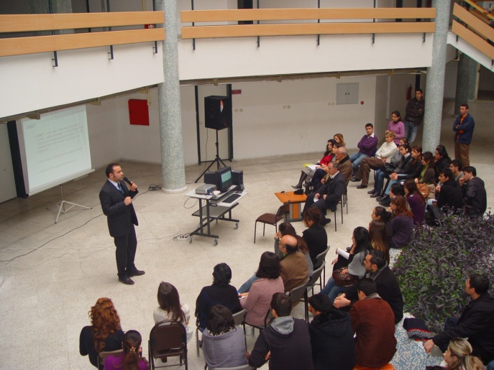
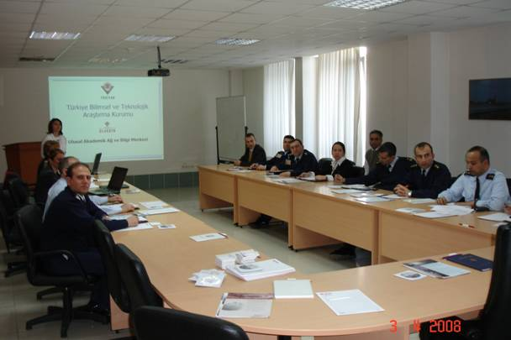
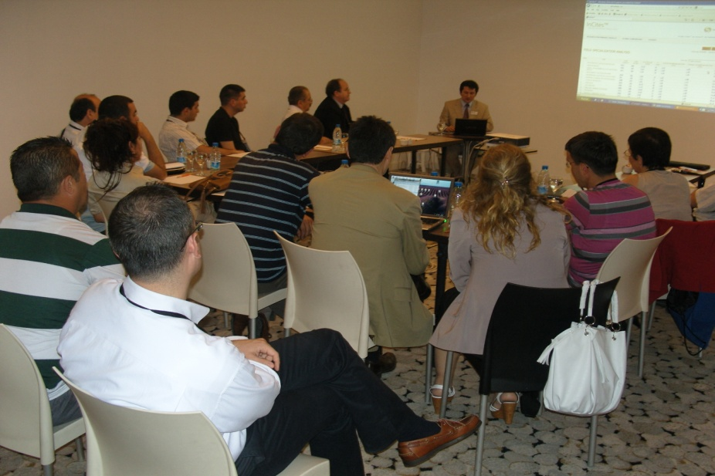
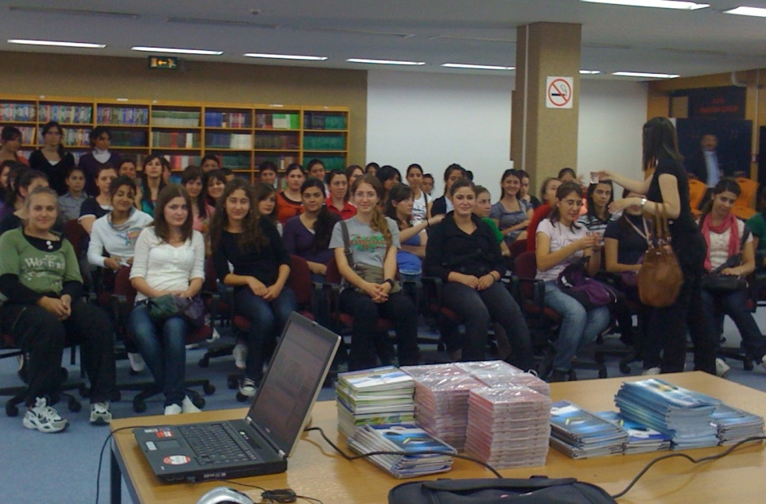
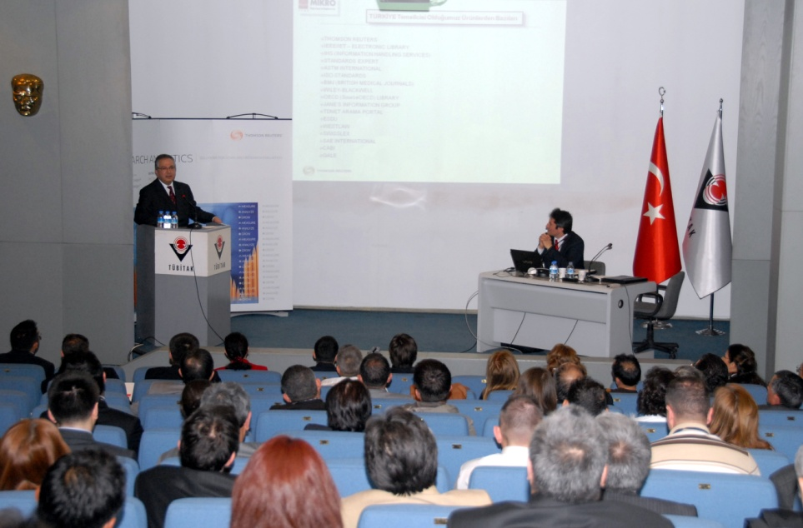
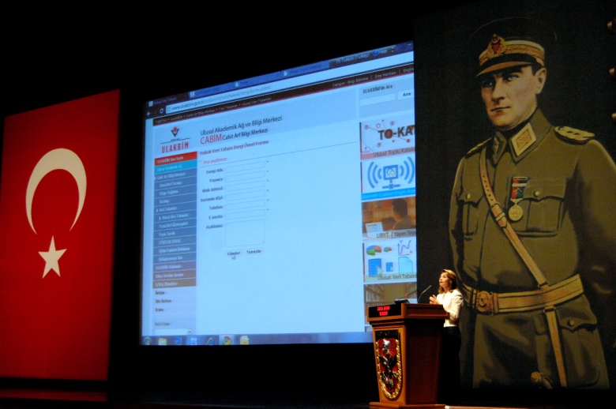
TÜBİTAK EKUAL Eğitim Faaliyetleri (2010)
Üniversite ve Askeri Kurumlar
Elsevier SD
21
EBSCOHOST
60
OVID-LWW
5
WOS
30
IEEE
40
290 kullanıcı eğitimi
19.800 katılımcı
TÜBİTAK EKUAL Web sayfası (Eğitim takvimleri, eğitim sunumları vb)
Kamu kurumlarında yapılan eğitimler
Access Medicine
(2011)
SB EAH
EBSCO
HOST
6
MD Consult
16
Cochrane Library
36
Springer
36
Elsevier Journal Consult
16
BMJ Best Practice
(2011)
TÜBİTAK ve Enstitüler
Elsevier SD
5
EBSCOHOST
5
WOS
9
IEEE
5
Up to Date
(2011)

Slide 29
En Çok Yayın Üreten Kurumlar

Slide 30
En Çok Atıf Alan Kurumlar

Slide 31
UBYT ve Nitelikli Yayın Teşvik
Taslak Esaslar – Kriterler
83 bilim dalında, 2005 yılı yayınları
Son 5 yılda (2005-2009) en çok dış atıf almış olan ve dünya ort. 5 katı atıf alan Türkiye adresli “makale”ler.
Mühendislik, Tıp, Temel Bil. Ve Sosyal Bil.de olmak üzere kriteri sağlayan 117 yayın mevcut
Uygulama TÜBİTAK Bilim Kurulu Kararı ile uygulamaya geçirilecek.

Slide 32
2011-2012 Planlanan Çalışmalar
TÜBİTAK EKUAL VT Yıllık Değerlendirme
(İçerik Analizi – İhtiyaç – Kullanım)
Bütçe Çalışması
Yenilemeler (Örn. IEEE)
Yeni Üyelik Kriterleri – Yeni İş Modelleri
  “Big Deals” – Aboneliklerin gözden geçirilmesi (Örn. Elsevier SD)
  FTE ve/veya Kullanım
YENİ: TÜBİTAK EKUAL Üye Ölçekleme Çalışması
Kaynak Paylaşımı ve İşbirliğinin Yaygınlaştırılması
E-Kaynak Arşivleme (Yerel ve Kalıcı Çözümler)
Vd.

Slide 33
Teşekkürler !
Dr. Elif Aytek GÜRSES
ULAKBİM Md.Yrd.V.
(Cahit Arf Bilgi Merkezi)
elif@ulakbim.gov.tr
23-25 Mayıs 2011
TÜBİTAK EKUAL VII. Yıllık Toplantısı

